Slide 1

选 修 3 – 4 简 谐 运 动
主讲人：赵贺林 | 学 | 校：北京市第八十中学
学 科：物理（人教版） | 年 | 级：高二下学期

Slide 2
高中物理
认识弹簧振子。
通过对弹簧振子运动学特征的探究，领悟用图像法 描述运动的方法。
通过观察与分析，理解简谐运动的位移-时间图象是 一条正弦曲线并能把图象与实际运动结合起来。
拓展对质点运动更加全面的认识。
学习目标

Slide 3

高中物理
机械振动
物体或物体的一部分在一个位置附 近的往复运动称为机械振动，简称 振动。

Slide 4
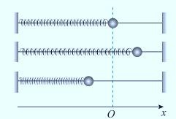
高中物理
弹簧振子
小球和弹簧组成的系统，忽略杆与小球之间的摩擦， 弹簧质量与小球相比可忽略，忽略运动时空气阻力。
----弹簧振子是一个理想化模型。

Slide 5
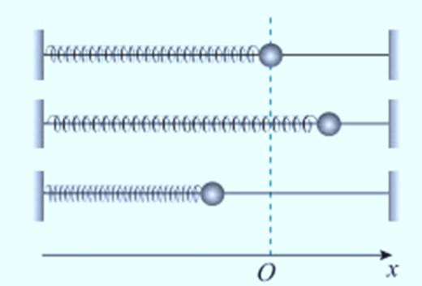
高中物理
1.怎样才能得到弹簧振子的位移-时间图象？
小球位移的确定方法： 平衡位置为坐标原点O；
位置坐标--相对平衡位置位移； 规定正方向---设水平向右为正；
记录不同时刻小球的位置，最好是相等时间间隔的位置， 这样小球的位置—时间图像就是小球的位移—时间图像。
弹 簧 振 子 是 怎 样 运 动
的？

Slide 6
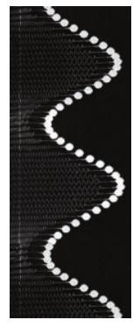
高中物理
相等时间间隔小球不同位置的获取方法？
频闪照相、照相机连拍，或用摄像机摄像后逐帧观察
图片说明：
该图为频闪仪每隔0.05 s 闪光一次，即相邻两个位置 之间的时间相隔为 0.05 s。
拍摄时底片从下向上匀速运动，因此在底片上留下了 小球和弹簧的一系列的像。
请思考：拍摄时底片为什么从下向上匀速运动？
匀速运动，移动相同的距离时间相等，距离均匀变化就反映 时间的均匀改变，可以用匀速运动的位移来代表时间。

Slide 7
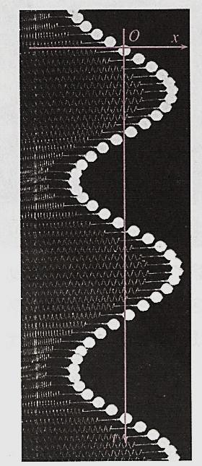
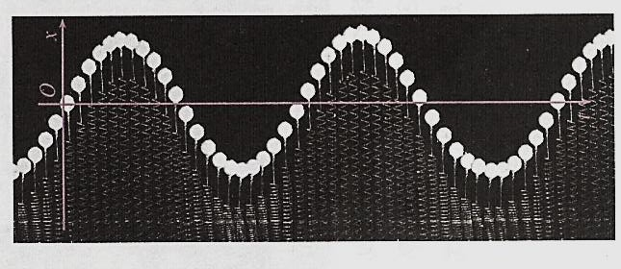
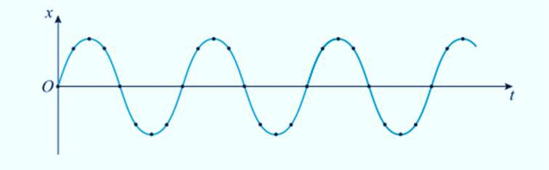
高中物理
选取小球平衡位置为坐标原点，建立直角坐标系，用曲线把各点连接起来， 得到小球在平衡位置附近往复运动时的位移—时间图像，即 x-t 图像，也叫 振动图像。
0
旋转90

Slide 8
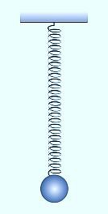
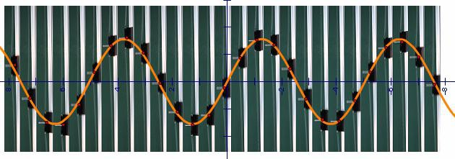
高中物理
拍摄钢球的运动：
用数码相机每隔0.04 s拍摄一帧照片，用计算机辅助按拍摄时间的先后， 一帧一帧向右平铺开来并把这些照片的上端对齐。
x
t
思考：相邻两个图片之间的横坐标间隔，代表时间间隔多长？

Slide 9
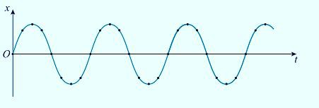
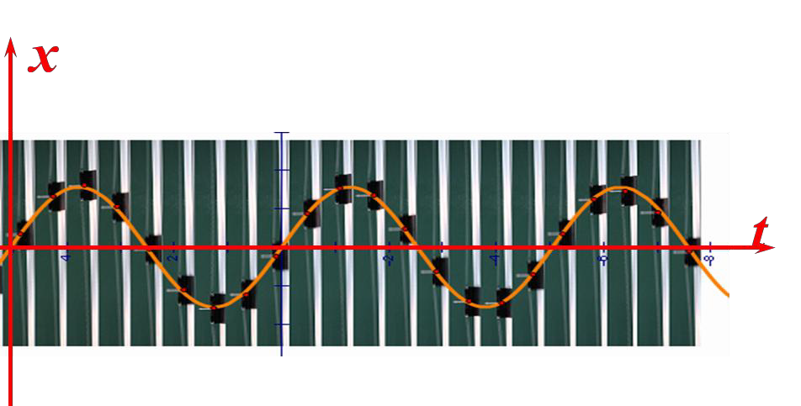
高中物理
弹簧振子的 x-t 图像，像是我们学过的正弦函数，是不是这样呢？
怎样验证我们的猜想呢？

Slide 10
高中物理
怎样验证我们的猜想呢？
方法一：假定曲线是正弦曲线，测量它的振幅和周期，写出对应的正弦 函数的表达式。曲线中选小球的若干个位置，用刻度尺在图中测量它们 的纵坐标（位移），将每一个位移对应的振动时间代入表达式求出函数 值，比较这一函数值与测量值，看一看二者是否相等。
方法二：测量小球在各个位置的横坐标和纵坐标。把测量值输入计算 机中，作出这条曲线，看一看小球的位移—时间关系是否可以用正弦 函数表示。
仔细分析会发现：小球位移与时间的关系是正弦函数关系。

Slide 11
高中物理
简谐运动
如果物体的位移与时间的关系遵从正弦函数的规律，即它 的振动图像（x-t 图像）是一条正弦曲线，这样的振动是一 种简谐运动。
简谐运动是最基本的振动

Slide 12
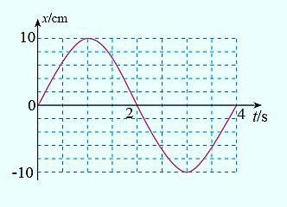
高中物理
【例题】
如图是某质点做简谐运动的振动图像。根据图像中的信息，回答下列问题。
平衡位置两侧约7cm处，
（ 1） 质点离开平衡位置的最大距离有多大？
10cm
向负方向运动
（ 2）在 1.5 s 和 2.5 s 这两个时刻，质点的位置在哪里？质点向哪个方向运动？
（ 3）质点相对于平衡位置的位移方向在哪些时间内跟它的瞬时速度的方向相同？
在哪些时间内跟瞬时速度的方向相反？ 1-2s 和3-4s内
（ 4）质点在第 2 s 末的位移是多少？ ⁰
（ 5）质点在前 2 s 内运动的路程是多少？
20cm
0-1s 和 2-3s内；

Slide 13
高中物理
小 结
从运动的角度看，位移-时间图象是一条正弦曲线的振动为简谐运动。
通过对弹簧振子运动学特征的探究，表明其位移-时间图象是一条正弦 曲线---即弹簧振子的振动为简谐运动。
通过振动图像能分析振动的位移、路程及瞬时速度方向。
课后请大家思考：
弹簧振子振动过程中的受力特点，并结合牛顿运动定律，从运动和力关 系的角度分析弹簧振子的运动。

